Slide 1
A Telenor elektronikus vállalati rendelési felületének használata
Nem kell aggódni, hogy valamit esetleg nem jól tölti ki, mert
A Telenor ügyfélszolgálata 3 napon belül fogja hívni az Ön által megadott telefonszámon, és egyezteti a leadott rendelést még egyszer.
Az egyeztetés utáni napon kiszállítják a rendelést.
Rendelési oldal: https://www.telenor.hu/vallalatok/arlista

Slide 2
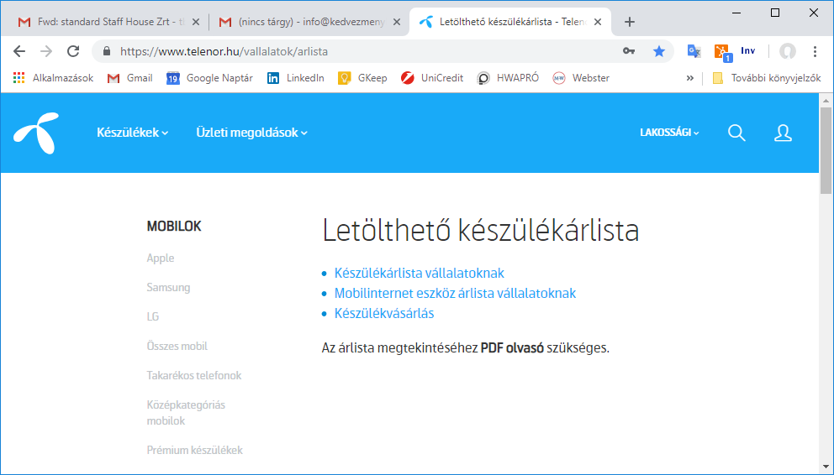
Kezdőoldal
Kattintson az árlistákhoz
Routerek, stickek
Belépés a rendelési felületre

Slide 3
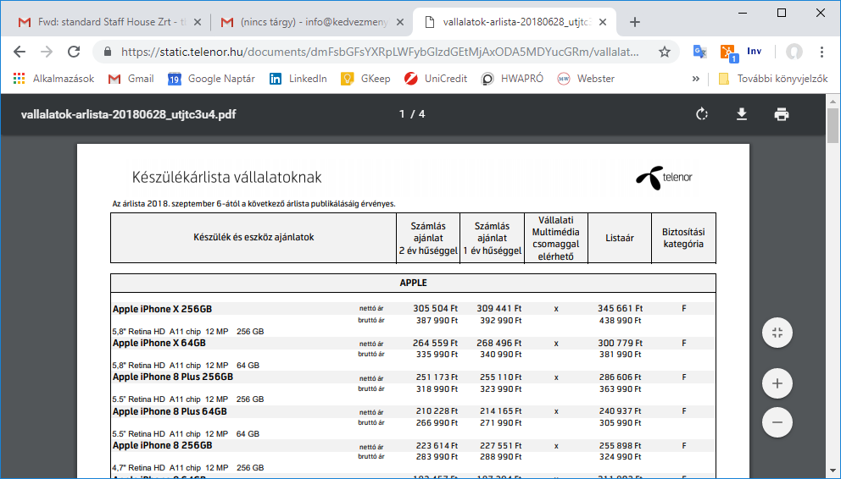
Árlista
Kizárólag ez az oszlop él.
-30% (iPhone-5%)

Slide 4
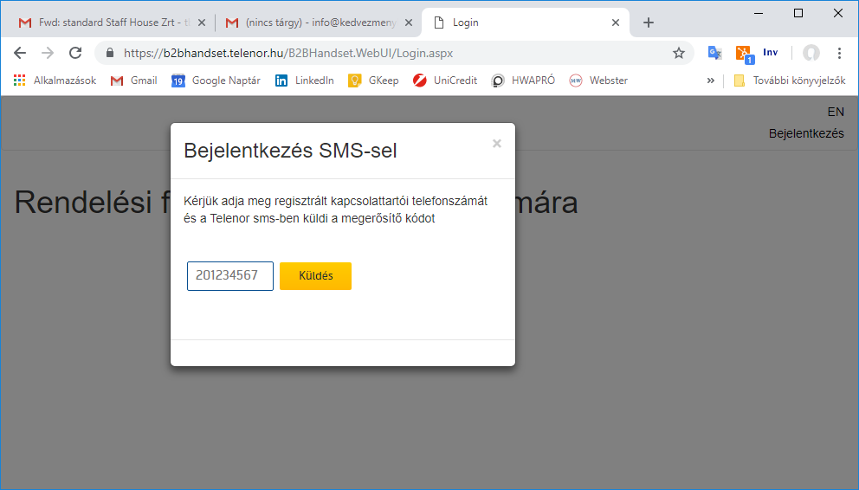
Belépés
Új kapcsolattartókat felvehet és törölhet is egyszerűen emailben: kiemelt@telenor.hu, a már meglévő kapcsolattartói email címről.
Kapcsolattartói telefonszám 06 nélkül, körzetszámmal!

Slide 5
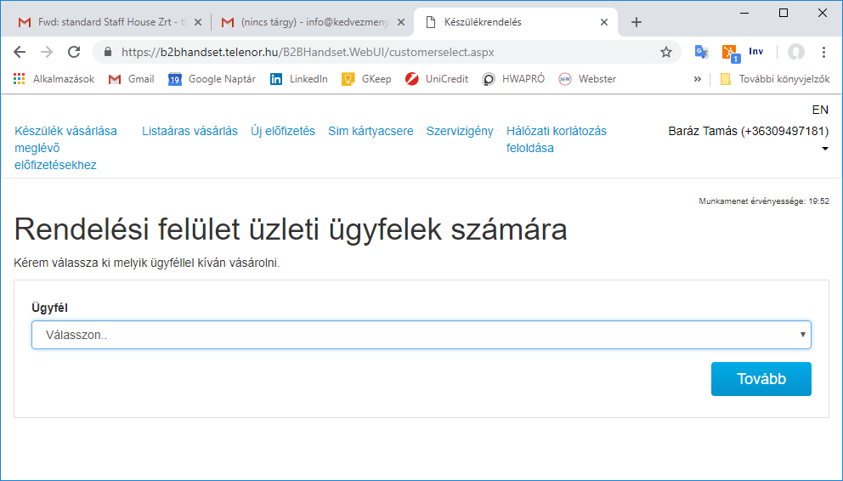
Cégválasztás
Válassza ki cégét

Slide 6
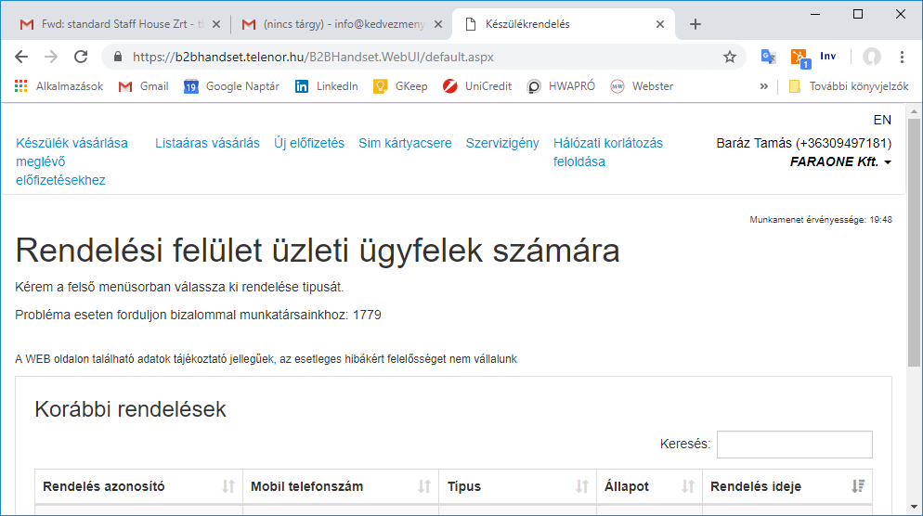
Rendelési oldal
Új előfizetés rendelése, mindig külön!
Szervizt is kérhet futárral, a garancialevelet készítse elő!
Telefon, vagy más mobileszköz rendelése

Slide 7
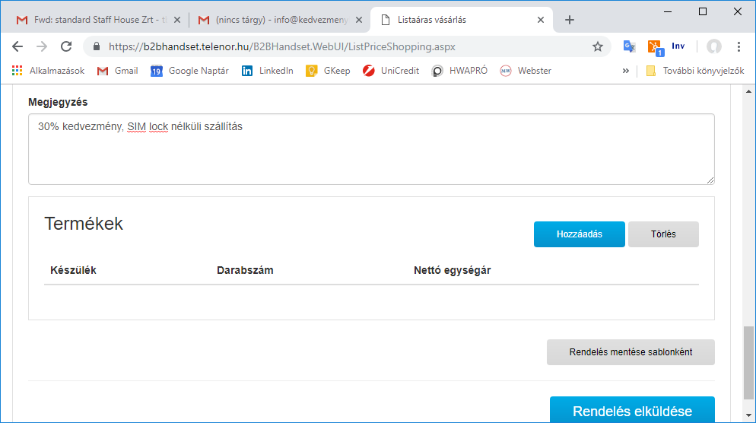
Készülékrendelés
Készülék rendelésnél kérjük beírni

Slide 8
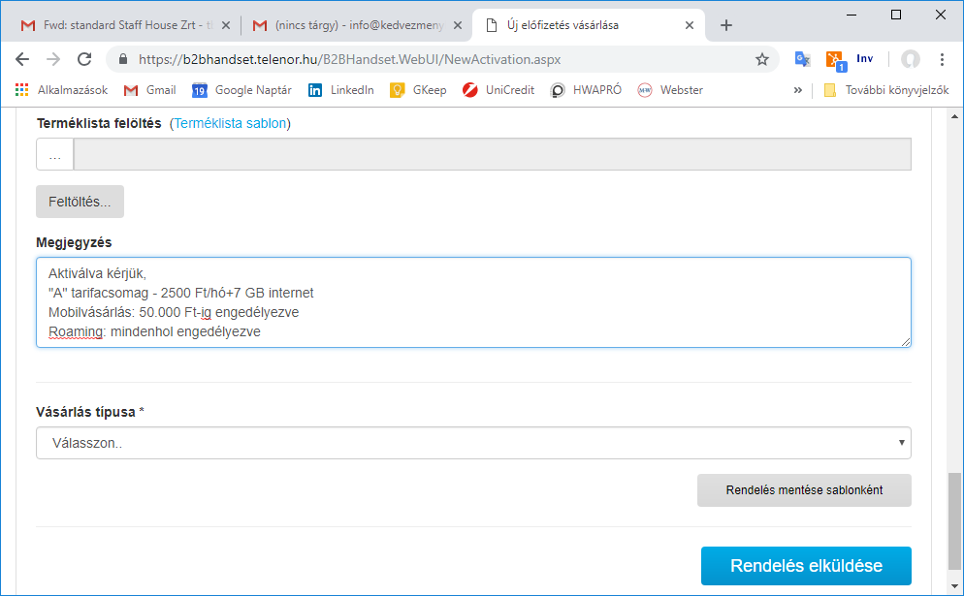
Előfizetés rendelése
Lehet kérni aktívan, vagy nem aktívan, és később kapcsolják csak be.
Kérem adja meg a kezdő tarifacsomagokat. Ezt később is lehet változtatni
Mobilvásárlás (pl parkolás) tiltás, vagy engedélyezés lehetséges 5000 Ft-os lépcsőkben
Opciók: no roaming,
EU roaming (ingyenes)
Vagy engedélyezve mindenhol
Új előfizetés CSAK SIM kártya! (mást nem szabad választani)

Slide 9
Fontosabb elérhetőségek
Kiemelt ügyfélszolgálat: 1779 vagy 06-20-900-1779
Az ügyfélszolgálat csak a kapcsolattartói telefonszámról és email-ről érkező kéréseket teljesíti
Ügyfélszolgálat email: kiemelt@telenor.hu
Vásárlási limit, roaming, hangposta, stb. beállításainak módosítása
Szolgáltatás aktiválása, szüneteltetése, módosítása
Reklamáció
Rendelési felület: https://www.telenor.hu/vallalatok/arlista
Kedvezménybank ügyfélszolgálat: 06-20-623-7230
Kedvezménybank vállalati kondíciók: https://www.kedvezmenybank.hu/vallalatimobil
Jelszó: drasztikus
Email: info@kedvezmenybank.hu

